Slide 1
Бумеранг – семь добрых дел
Капрош В.
Кашаев Д.

Slide 2
Социальный проект в Instagram
Ссылка: https://www.instagram.com/bume7ang/
Шапка профиля: Онлайн-марафон добра, для которого вам не нужно прикладывать значительных усилий. Давайте сделаем мир вокруг чуточку лучше)
Название "7 добрых дел", где цифра 7 – бумеранг. Все знают, что в жизни всё возвращается бумерангом – как добро, так и зло. Одна из задач нашего проекта донести до людей простую мысль: «Всё, что вы сделаете хорошее - обязательно вернётся. Поэтому нужно делиться теплом и добром с другими». Отсюда и символичный бумеранг.

Slide 3

Наш аватар в Instagram

Slide 4
Цель проекта
Дать понять, что добрые дела связаны не только с финансовой составляющей. Поделиться добрым словом с коллегой– тоже считается добрым делом.
Мотивировать людей делать ежедневно одно небольшое доброе дело. Не из жалости, а из-за внутренней щедрости, тепла, любви. Задача: пробудить этот внутренний свет в людях, желание жить и помогать другим.
Напомнить о том, что жизнь - бумеранг. Всё, что делаешь ты - вернётся вдвойне. Мотивировать делать хорошее, доброе, светлое, чтобы получить от жизни то же самое.

Slide 5
Марафон
24 мая – #добрыекрышечки. Рассказываем о проекте добрые крышки, мотивируем собирать пластик дома, организовывать пункту сбора, сдавать пластик в пункты приёма.
27 мая – Сбор своих вещей. Собрать хорошие вещи, которые давно не носят, а они лежат без дела и отвезти в пункт сбора.
30 мая – Позвонить бабушке/дедушке, пообщаться, уделить время. Или съездить, навестить. Проявить заботу. Помочь маме, подарить цветы.
2 июня – Сделать подарок любому - коллеге, другу, прохожему, соседке.
6 июня - Начать собирать батарейки и относить их в пунткы сбора.
9 июня - Взять книгу и подарить её другому. Либо обменяться с кем-то (расскажем как).
13 июня – Посадить ёлочку (предоставляем бесплатно), сделать кормушку (покажем на своём примере как), поучаствовать в субботнике.

Slide 6
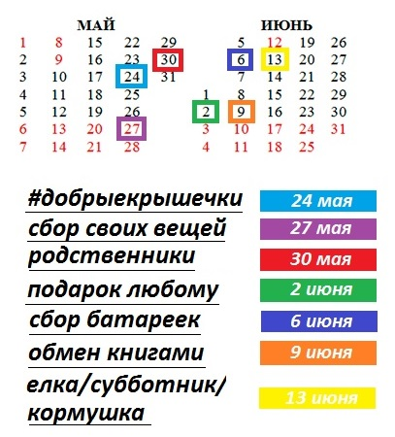
Календарь заданий

Slide 7
Оценка эффективности проекта
В ходе марафона участники будут делиться фотоотчётами по заданиям:
1) у себя в Instagram (указывая хештег)
2) в Директ нашего профиля
Таким образом, можно будет выявить, сколько человек участвует в проекте и как проект влияет на них.

Slide 8
Баллы за задания
За каждое выполненное задание участник получает баллы. За все задания баллы суммируются. В конце проекта объявляется самый активный участник.
Разбалловка:
1-удовлетворительно
2- хорошо
3- отлично

Slide 9
Кто будет вести страницу?
Команда ребят - 2 девочки и 1 мальчик. Первый пост - ознакомительный. Знакомство с организаторами, немного о проекте и объявление даты старта проекта.
https://www.instagram.com/p/BUO1xzMhp45/?taken-by=bume7ang

Slide 10
Рубрикация
Каждый день марафона будет под уникальным хештегом, по которому мы сможем отслеживать активность подписчиков:
#1день_марафон7дд #2день_марафон7дд
#яучаствуювмарафоне7дд

Slide 11
#Хештеги
#творидобро
#7добрыхдел
#бумеранг
#бумеранг7добрыхдел
#7дд #марафон7дд
#добро
#марафондобра
#помогидругому
#спешитеделатьдобрыедела
#яучаствуювмарафоне7дд

